Slide 1
Муниципальное бюджетное дошкольное образовательное учреждение
«Детский сад № 85 комбинированного вида» города Орла
Задание по реализации образовательной области
«Речевое развитие»
Форма обучения – дистанционная
Возрастная группа – 5-6 лет
(компенсирующей направленности)
Полевые цветы
Подготовила: учитель-логопед Сапрыкина С.В

Slide 2
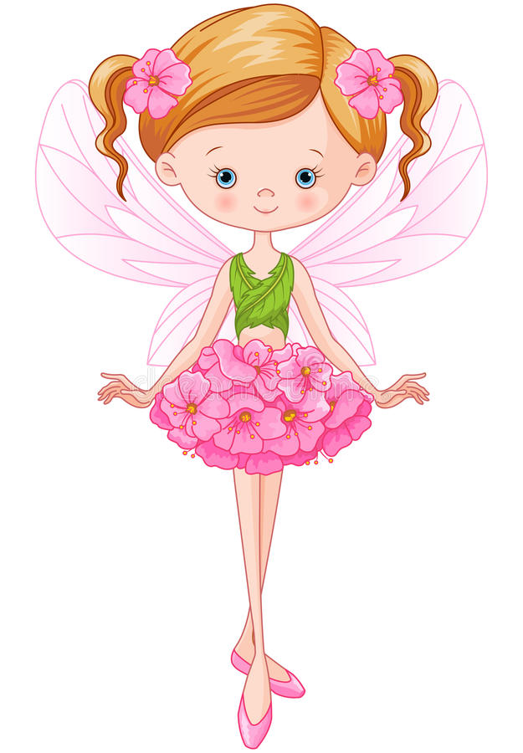
В чистом небе
Солнце светит ярко,
Можно в речке искупаться,
Очень, жарко!
Нравится нам время года это!
Угадали? Ну, конечно, это… (ЛЕТО)

Slide 3
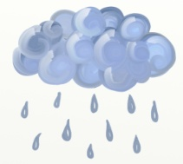
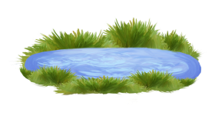
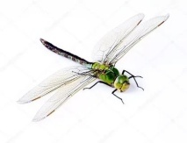
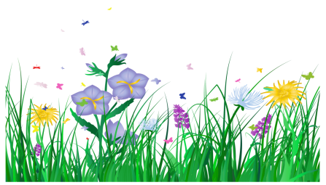
Я начну, а ты закончи
ЛЕТОМ ЯРЧЕ СВЕТИТ… (солнышко)
ЛЕТОМ ИДЕТ ТЕПЛЫЙ (дождик)
ЛЕТОМ МОЖНО КУПАТЬСЯ В (речке, озере, море)
ЛЕТОМ НАД ЦВЕТАМИ ПОРХАЮТ (бабочки, стрекозы)
ЛЕТОМ НА ЛУГАХ И ПОЛЯХ РАСЦВЕТАЮТ (цветы)

Slide 4
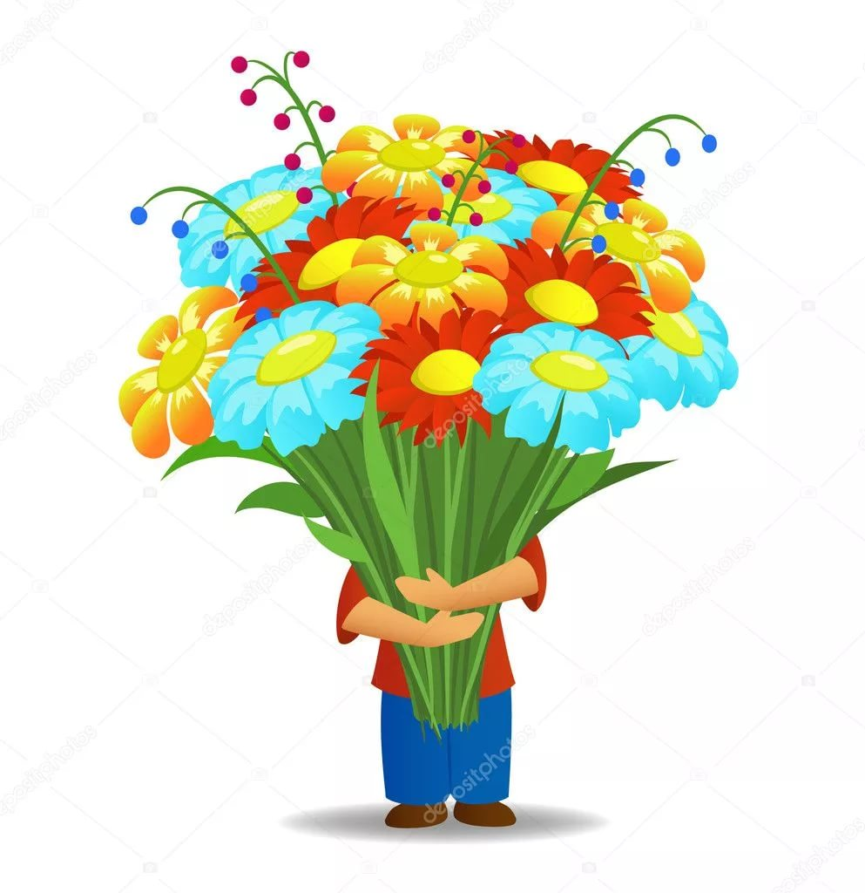
Как называются цветы,
Когда в руке их держишь ты? (БУКЕТ)

Slide 5
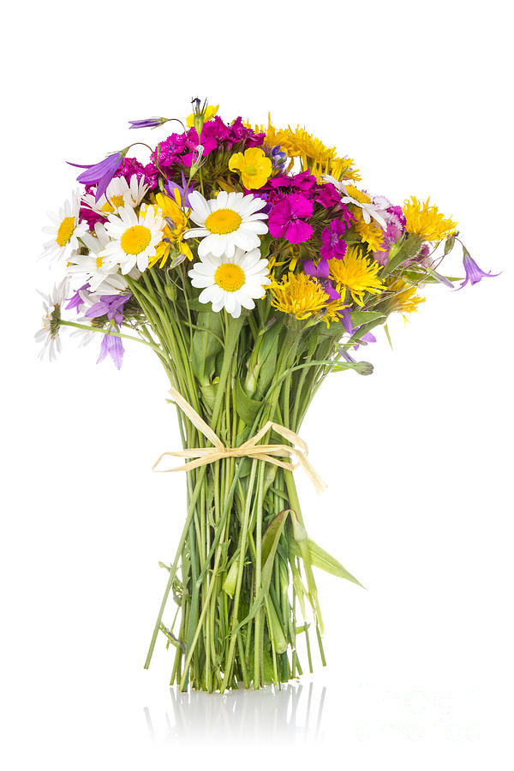
Ребята, в этом букете – ПОЛЕВЫЕ цветы. Полевые цветы вырастают сами, их не растит человек.

Slide 6
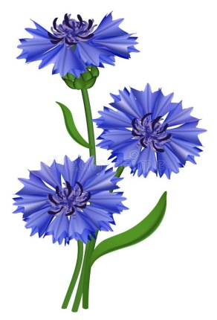
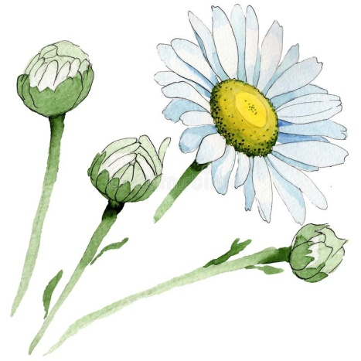
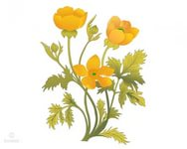
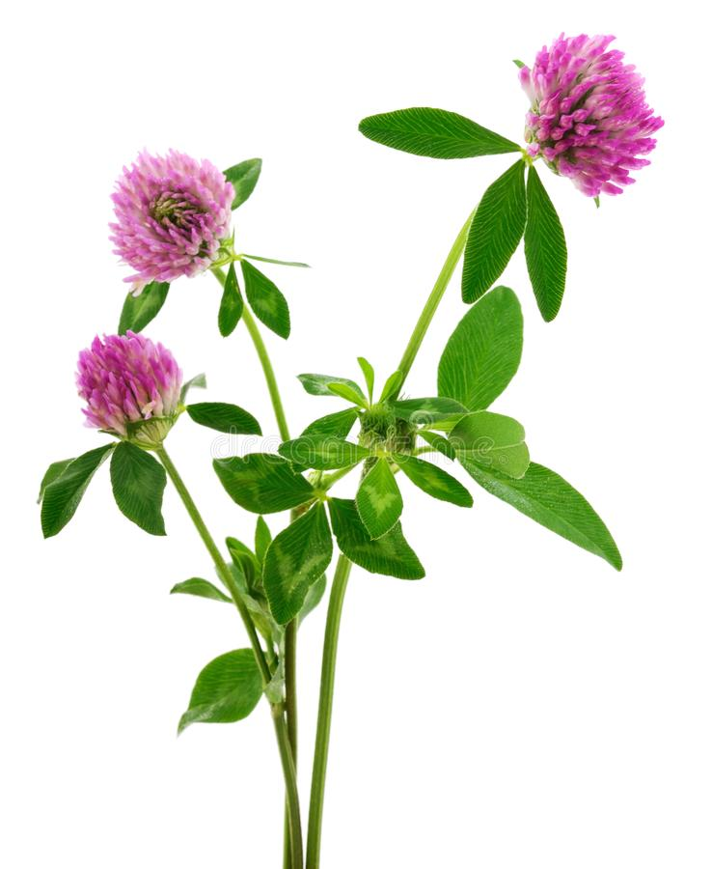
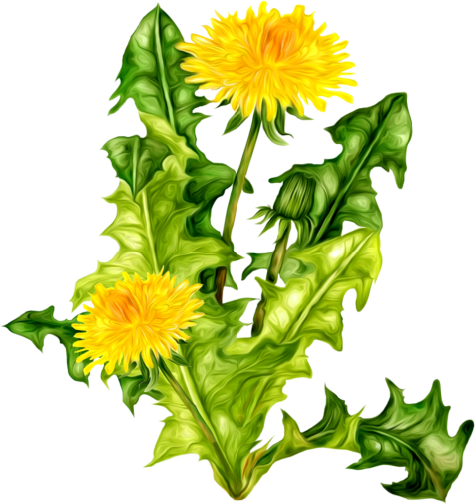
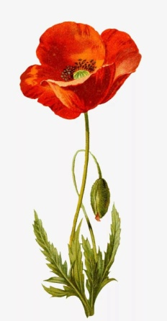
василек
ромашка
незабудка
лютик
клевер
одуванчик
колокольчик
мак

Slide 7
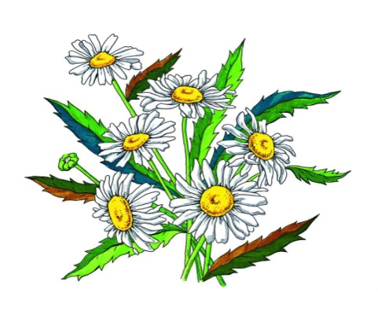
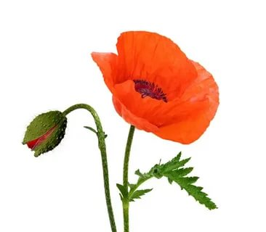
Подскажи словечко
Мы несли грибы в корзине
И еще цветочек синий.
Этот синенький цветок
Назывался … (ВАСИЛЁК).
Мы сплетем веночки летом
Для Оксаны, Маши, Светы,
Для Аленки, двух Наташек
Все веночки из … (РОМАШЕК).
Яркий, как победный флаг,
Нам головкой машет смело
Бархатистый красный … (МАК).

Slide 8
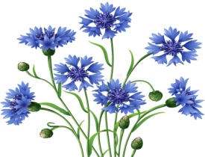
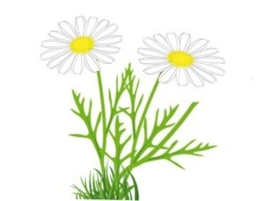
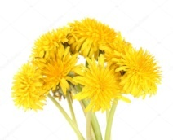
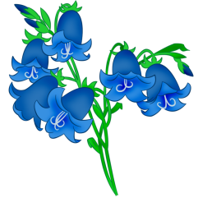
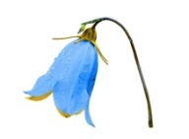
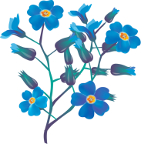
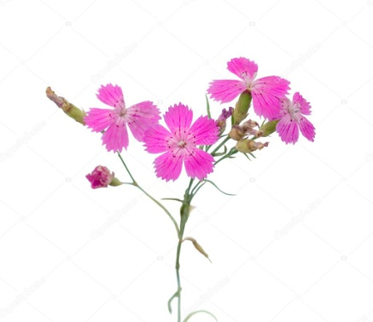
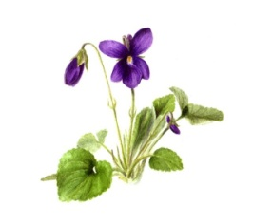
Один-много
ВАСИЛЁК – ВАСИЛЬКИ
РОМАШКА - …(РОМАШКИ)
ОДУВАНЧИК - …(ОДУВАНЧИКИ)
КОЛОКОЛЬЧИК - …(КОЛОКОЛЬЧИКИ)
НЕЗАБУДКА - …(НЕЗАБУДКИ)
ГВОЗДИКА - …(ГВОЗДИКИ)
ФИАЛКА - …(ФИАЛКИ)
МАК - …(МАКИ)
ЛЮТИК - …(ЛЮТИКИ)

Slide 9
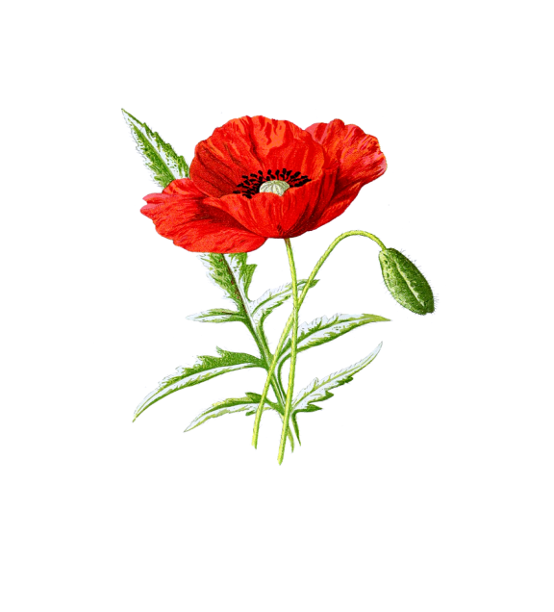
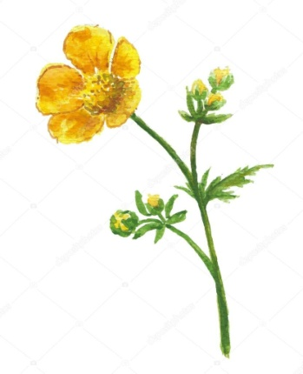
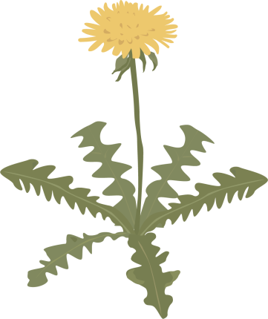
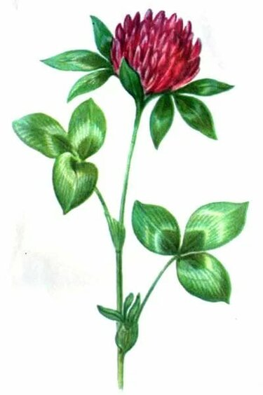
Посчитай
1
3
5

Slide 10
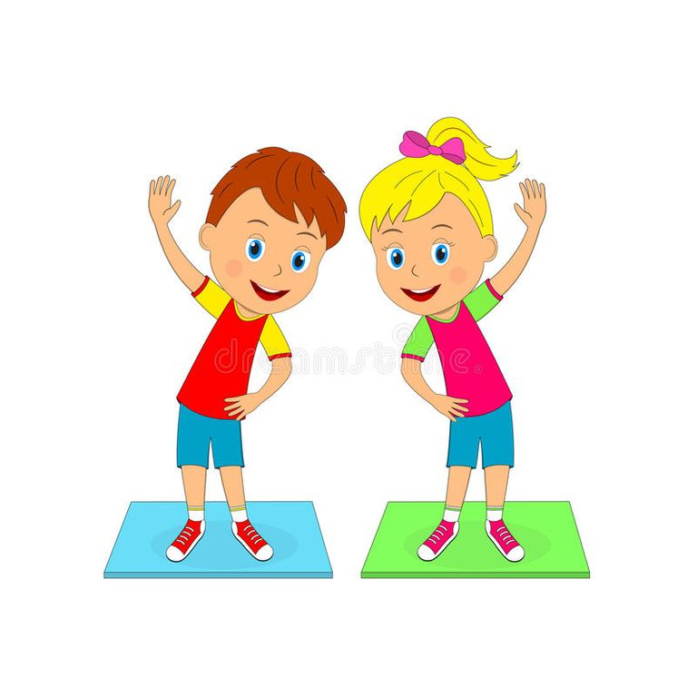
Физкультминутка «На лугу растут цветы».
На лугу растут цветы Небывалой красоты. (Повороты — руки в стороны.) К солнцу тянутся цветы. С ними потянись и ты. (Потягивания — руки вверх.) Ветер дует иногда, Только это не беда. (Дети машут руками, изображая ветер.) Наклоняются цветочки, Опускают лепесточки. (Наклоны.) А потом опять встают, И по-прежнему цветут.

Slide 11
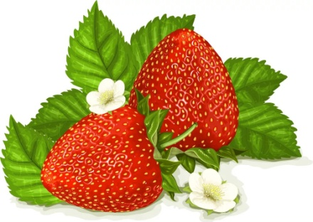
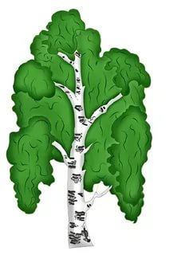
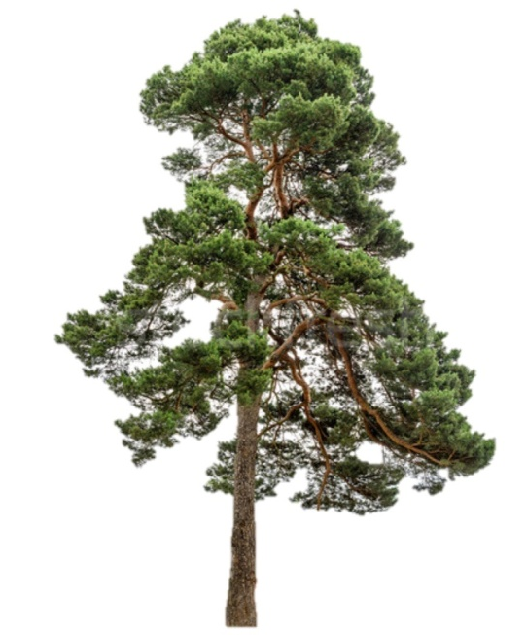
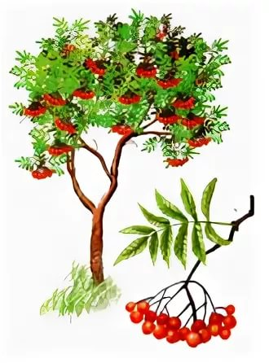
4-й лишний:

Slide 12
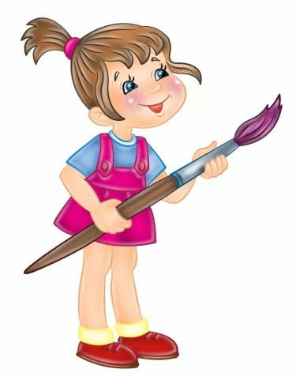
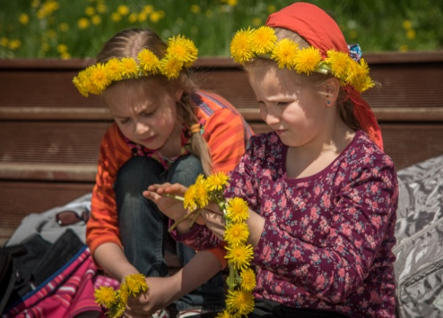
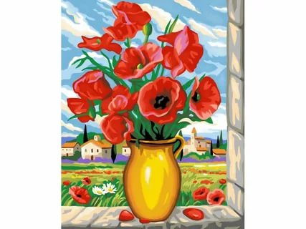
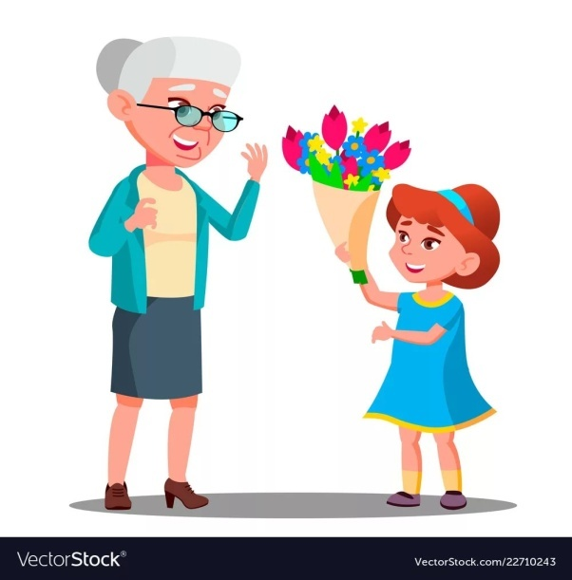
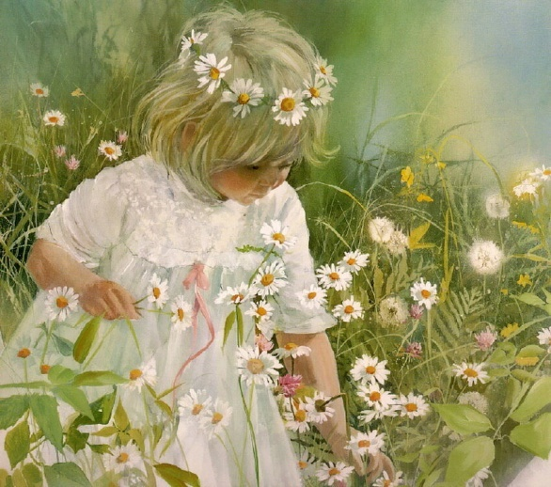
Составь по картинкам предложения. Посчитай количество слов в предложении.
Девочки плетут венки.
Алена рисует красные маки.
Маша дарит цветы бабушке.
Катя собирает ромашки.

Slide 13
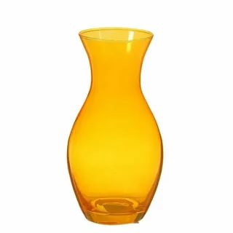
«Раздели на слоги»
Расставь каждый цветок в свою вазу так, чтобы цифра на вазе совпадала с количеством слогов в названии цветка.
1
2
4
3

Slide 14
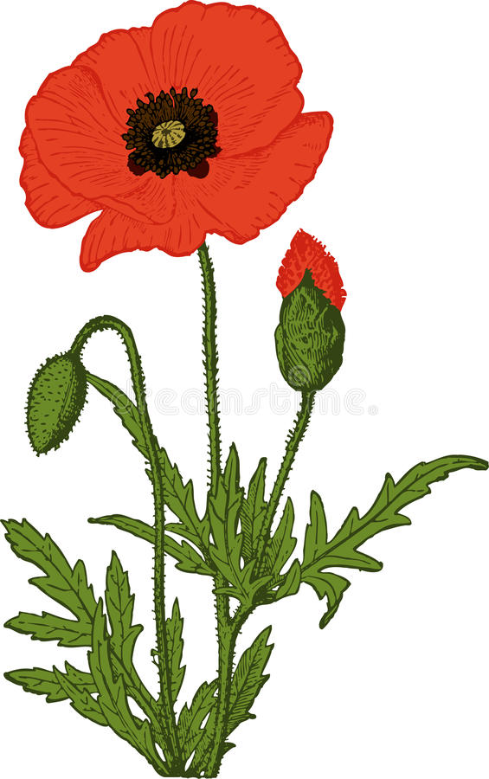
Звуковой анализ слова МАК
Сколько гласных звуков в слове «МАК»?
Назови их. Сколько слогов?
Запомни! Сколько в слове гласных, столько и слогов!
Отхлопай слово «МАК» по слогам;
Назови по порядку все звуки в слове «МАК»;
Дай характеристику каждому звуку.
МАК
[м] – согласный, звонкий, твердый.
[а] – гласный.
[к] – согласный, глухой, твердый.

Slide 15
Составь рассказ

Slide 16
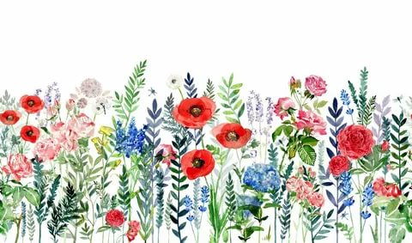
-О чем мы сегодня с тобой говорили?
-Как ты думаешь, как нужно относиться к цветам?
-Можно ли их уничтожать? (срывать, выбрасывать и т. п. ?
Цветы украшают луга и леса
Но это не только природы краса
В них пчелы находят целительный дар
И бабочки пьют из них сладкий нектар
Не надо, друзья, их бессмысленно рвать
Не надо букеты из них составлять…
Завянут букеты… Погибнут цветы…
И больше не будет такой красоты!

